Slide 1

《大地测量学基础》
生产实习动员
测绘工程（海洋测绘）2018-1班

Slide 2
一、实习目的和要求
1．巩固课堂教学知识，对大地测量学基础的基本内容得到一次实际的应用，使所学知识进一步巩固、深化。
2．对学生进行控制测量野外作业的基本技能训练，提高动手能力和独立工作能力。通过实习，熟悉并掌握三、四等控制测量的作业程序及施测方法；
3．对野外观测成果的整理、检查和计算。掌握用测量平差理论处理控制测量成果的基本技能。
4．通过完成控制测量实际任务的锻炼，提高学生独立从事测绘工作的计划、组织与管理能力。

Slide 3
二、实习组织
每班分为若干实习小组，每组4-5人，设组长一名。实行组长负责制，组长负责全组的实习分工和仪器管理。小组独立完成全部任务。
指导教师： 张 燕： 15954264913
实验室：赵会兴：13789879122（全站仪）
刘凤英：13646428367 (水准仪)

Slide 4
三、实习仪器、工具及技术规范
1、仪器、工具(每组仪器押金100元）
  2秒全站仪一套。全站仪、脚架、单三棱镜、安全标志
  S1水准仪一套。水准仪、水准尺、尺垫
  安全服、实习报告、油漆、等。
2、技术规范：
《国家三、四等水准测量规范》GB/T12898-2001、《全球定位系统(GPS)测量规范》(GB/T-18314-2001)、《工程测量规范》GB50026-2007；三四等导线测量规范CHT2007-2001

Slide 5
四、具体实施与要求
布设某一测区三等水准网；
布设某一测区四等导线网和三角高程测量；
起算数据测量。
包括且不仅包括控制网的图上设计、选点；仪器的检验；水平角和垂直角观测；归心元素测定；距离测量；水准测量；水准网的平差；导线网的平差；三角高程网的平差。

Slide 6
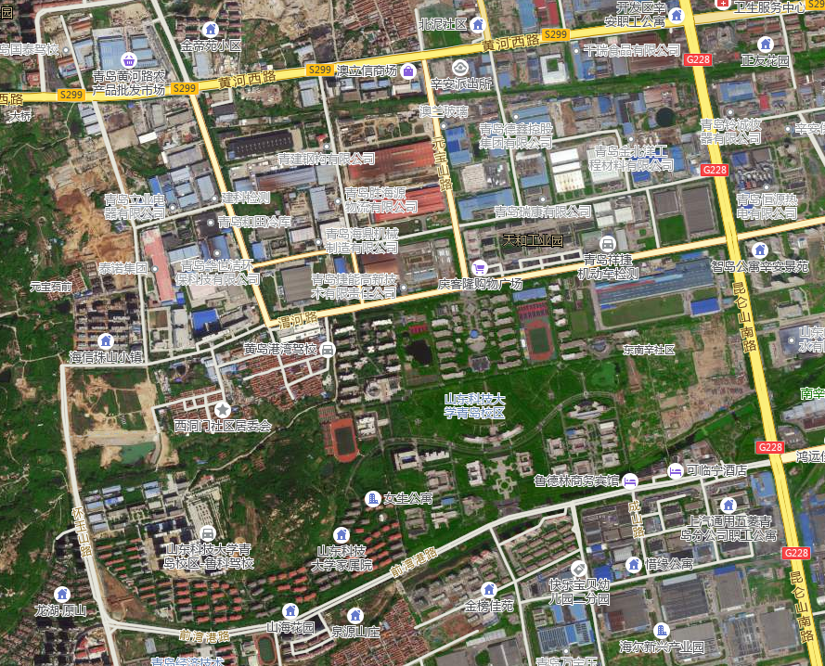

Slide 7
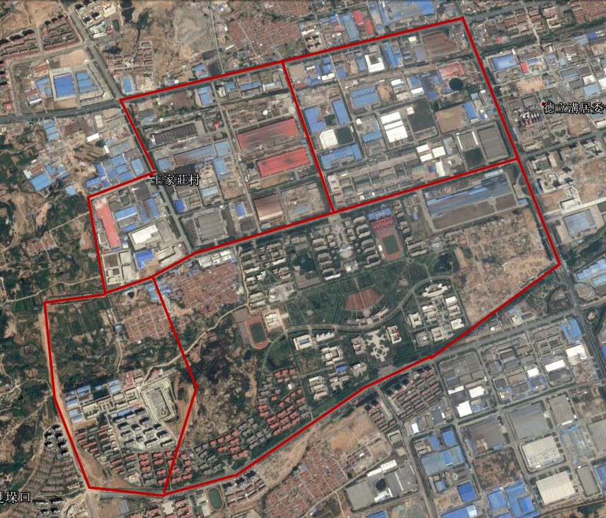

Slide 8
五、其他
1、选点要求
按照导线要求每组独立选点
2、仪器的轮换要求
谁借的仪器谁保管直到实习结束归还至实验室，中间借出要交接清楚并有记录。
3、已知数据

Slide 9

六、时间安排建议
序号 | 实习内容名称 | 时间分配（天）
1 | 动员、借领仪器及检验、准备工作 | 0.3
2 | 选点 | 0.2
3 | 导线及三角高程测量 | 2
4 | 水准测量 | 2
5 | 数据处理 | 0.3
6 | 实习报告编写 | 0.2
备注 |  | 5

Slide 10
六、提交材料
实习提交材料
1、各组应对完成的成果、资料按规范进行严格检查。实习结束，提交以下材料：
（1）点之记；
（2）四等导线（三角高程）外业观测记录手簿，导线略图；
（3）三等水准外业观测记录手簿；
（4）成果表；
（5）小组平差报告的电子版（导线、水准）。
2、每人应提交下列资料：
（1）平差报告；（可以在实习报告中附）
（2）实习报告（大地测量学基础生产实习）；
（3）校友邦提交实习报告及相关资料。

Slide 11
七、注意事项
1、注意人身和仪器安全
安全服必须穿戴
2、安全、安全、安全
3、请假制度
4、早出晚归
5、其他

Slide 12
七、考核方式与成绩评定
指导教师根据小组的评定结果和学生在实习过程中的表现，包括理论知识的掌握程度、仪器操作的熟练程度、所交成果资料的质量、实习总结的编写水平及分析问题解决问题的能力等进行考核，实习成绩评定依据包括以下几点：
1）工作态度、思想表现和集体观念（占10%）；
2）基本技能的掌握程度（占20%）；
3）实习方案的设计是否可行和优化（占20%）；
4）实习结果的处理与分析讨论，实习报告水平(占30%)；
5）实习纪律、仪器完好状况（占20%）。
成绩分为优、良、中、及格、不及格五个等级。

Slide 13
凡具备下列条件者，均以不及格论
实习未达到大纲中规定的基本要求，实习报告、计算成果抄袭别人、或马虎潦草、或内容有明显错误、或计算结果错误。
未能参加实习时间超过全部实习时间的三分之一以上者（不论原因）。
实习中有违纪行为，教育不改，或有严重违纪行为者。

Slide 14
祝同学们实习愉快！

